Slide 1
Aminoacidopathies
M E H CHERIFI
Faculté de Médecine d’Alger
2ème Année
20/11/2017

Slide 2
Introduction I
Maladies fréquentes et parfois non diagnostiquées ;
Maladies à l’origine de retards mentaux et de retards psychomoteurs ainsi que des troubles neurologiques.
Tout retard mental doit faire penser à une anomalie du métabolisme des acides aminés;
le plus souvent la transmission est autosomique récessive
Certaines situations d’urgence peuvent être élucidées à l’aide de tests simples parmi lesquels la chromatographie des acides aminés.

Slide 3
Introduction II
5000 à 10 000 maladies héréditaires du métabolisme sont connues.
Seules 500 environ sont étudiées.
n’importe quel organe peut être touché , mais le plus fréquemment c’est le système nerveux ou les muscles ;
Elles peuvent débuter à n’importe quel âge.
- Toutes les anomalies du métabolisme des acides aminés sont transmises selon le mode autosomique récessif sauf le déficit en ornithine carbamyl transférase (OCT) ; il est lié au sexe.

Slide 4
Une anomalie du métabolisme des acides aminés peut ne pas se manifester par une augmentation des AA dans le sang mais par une amino-acidurie.
A l’état normal tous les acides aminés peuvent passer dans les urines ; il existe donc une aminoacidurie physiologique qui est de l’ordre de 5 à 10 mg/jour pour chaque AA pour l’adulte sain.

Slide 5
Mécanismes d’hyperaminoaciduries
Hyperamino acidurie de débordement , sans altération des systèmes de transfert
A B C Produit final
Exp. Phénylcétonurie, tyrosinose,etc.
Hyperamino acidurie avec altération des systèmes de transfert

Slide 6
Hyperamino acidurie avec altération des systèmes de transfert
Le trouble peut porter sur un seul acide aminé ; exp. Cystinurie;
Le trouble peut porter sur le transfert d’un groupe d’acides aminés ; exp. Maladie d’Hartnup: le rein laisse fuir le trp et autres AA neutres.
Le trouble peut toucher tous les acides aminés
c’est le cas du Syndrome de Toni Debré Fanconi : trouble de transfert de tous les acides aminés ainsi que le HCO3, glucose, K+

Slide 7
Exploration d’une A . Acidurie
Elle peut revêtir un caractère d’urgence
1. Épreuves simples praticables au lit du malade
Odeur des urines:
- odeur de souris ou de moisi ( phénylcétonurie)
- odeur de sirop d’érable ou de bouillon de viande ( leucinose)
- odeur de beurre rance ( hyperméthioninémie)
- odeur des pieds (acidémie isovalérique)

Slide 8
Réactions chimiques
Réaction de Folling Fecl3 qui donne une coloration verte fugace avec les A α cétoniques de la phe.
Réaction au 2,4 DNPH coloration jaune des dérivés cétoniques des AA
Réaction de Brand au nitroprussiate de sodium ( recherchede cysteine et homocysteine ) coloration rouge

Slide 9
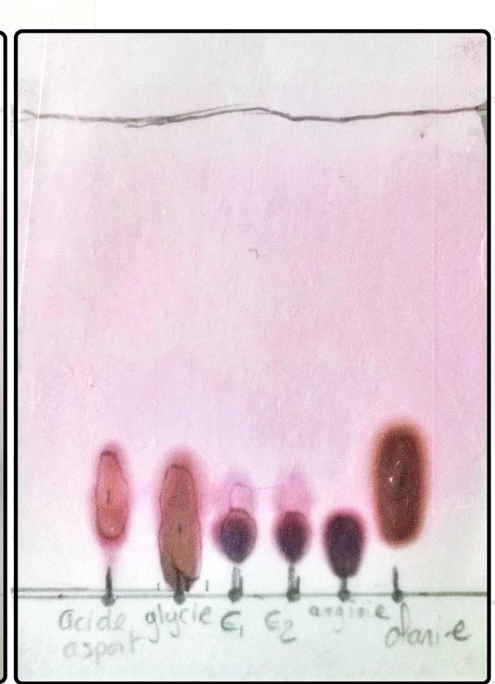
2. Dosage spécifiques des acides aminés
CHROMATOGRAPHIE COUCHE MINCE
Méthodes chromatographiques : couche mince et HPLC
Méthode microbiologique : test de GUTHRIE
Il se pratique sur une goutte de sang recueillie sur papier filtre;
La croissance de Bacillus subtilis est inhibée par un analogue structural de la Phe en milieu gélifié sur une boite de pétri. On ajoute la goutte de sang et la croissance bactérienne reprend sous forme d’un halo dont le diamètre est grossièrement proportionnel à la concentration en Phe.
Le principe est élégant mais les résultats sont parfois difficilement interprétables.

Slide 10
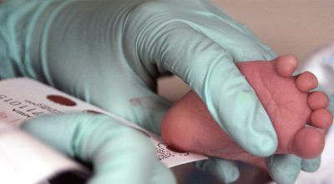

Slide 11
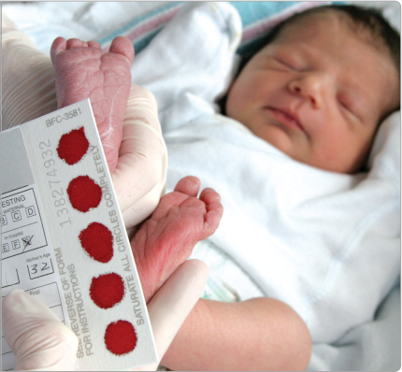

Slide 12
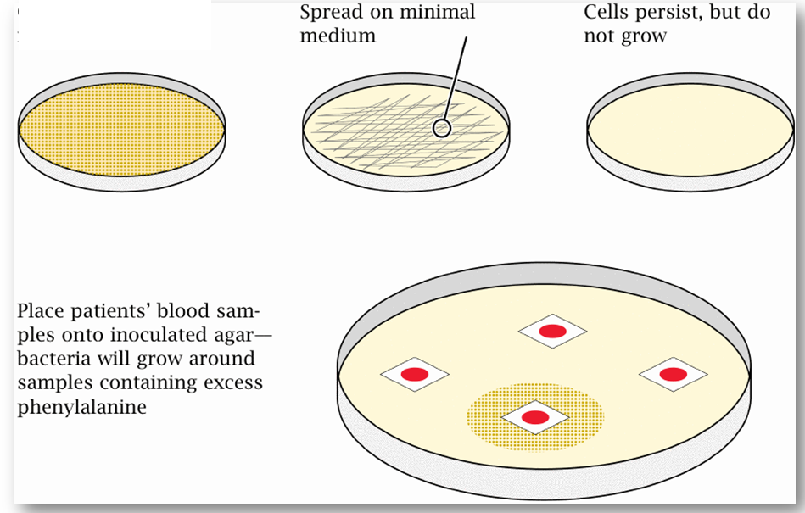
Bacillus subtilis phe-

Slide 13
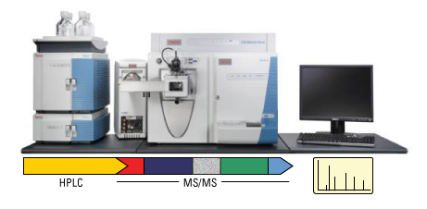
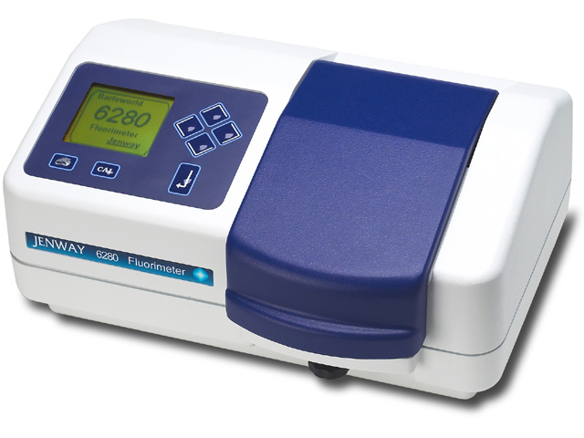
Méthodes chimiques :
dosage de la Phe et tyrosine par fluorimétrie ++++ ; méthodes de dosage automatisables.
- Spectrométrie de masse
Fluorimètre
LC -MS

Slide 14
ETUDE DE QUELQUES AMINOACIDOPATHIES

Slide 15
Phénylcétonurie (PKU)
Anomalie de conversion de la phénylalanine en tyrosine;
Dans la forme commune grave il s’agit d’un déficit en phénylalanine hydroxylase( enzyme trouvée dans le foie)
Non traitée la PCU produit un retard mental sévère chez 90% des malades.
Fréquence France = 1/17 000 naissance ; USA 1/30 000
Autosomique récessive
Notes:
En France le screening est systématique depuis 1975

Slide 16
Le diagnostic précoce avant le 2ème mois permet de mettre en œuvre le traitement diététique ( régime pauvre en PHE) qui poursuivi 5 ans , évite l’altération mentale , irréductible, inéluctable en son absence.
Sur le plan clinique :
L’enfant paraît normal à la naissance , souvent blond aux yeux bleus, microcéphale;
Il présente vite des convulsions , des lésions cutanées eczématiformes et des troubles digestifs ( vomissements)
l’odeur des urines est caractéristique ( moisi)
son développement psychomoteur se fait mal

Slide 17
Sur le plan biologique
La phénylalanine est augmentée dans le sang et dans les urines: des valeurs supérieures à 200 mg/L ( 1200 μmol/L) sont en faveur d’une PCU grave qui nécessite un traitement; des valeurs < 100 mg/L ne nécessitent qu’une surveillance.
Le taux plasmatique de Phe est constant quel que soit l’âge (58 ± 15 µmol/l).
Dosages effectués actuellement par spectrofluorémétrie
Le métabolisme de la Phe emprunte la voie mineure de transamination qui devient importante : synthèse de l’acide phénylpyruvique et ses dérivés
Notes:
Initialement reconnue et décrite en 1934 par Folling , médecin norvégien, clinicien et biochimiste, la phénylcétonurie est l'une des plus fréquentes et des plus graves maladies métaboliques avec une évolution naturelle qui conduit inéluctablement à un retard important des acquisitions psychomotrices.
Depuis 1972 , en France, 1600 patients ont été diagnostiqués et traités

Slide 18
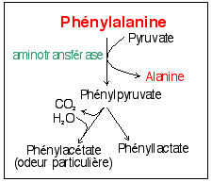
L’acide phénylacétique est responsable de l’odeur particulière des urines.
Le test de Guthrie ++ ; c’est bon mais il reste que les résultats sont approximatifs
Un déficit du métabolisme de la tétrahydrobioptérine ou BH4 (le cofacteur de la PAH) doit être systématiquement éliminé avant d’affirmer le déficit en PAH.

Slide 19
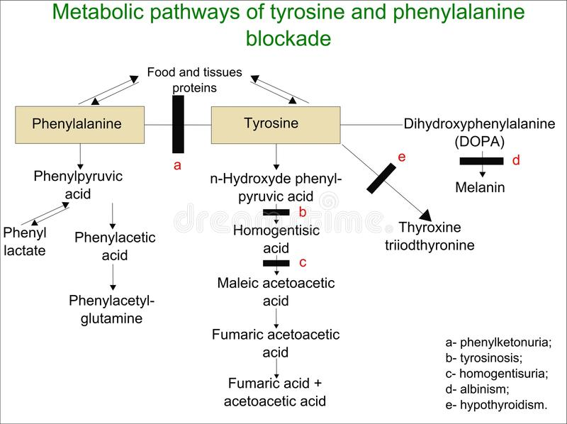

Slide 20
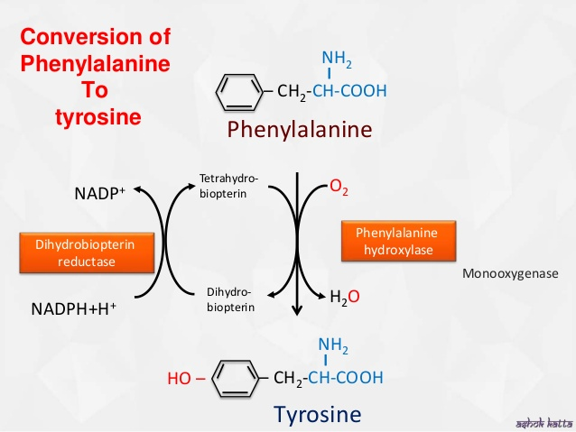

Slide 21
Homocystinurie

Slide 22
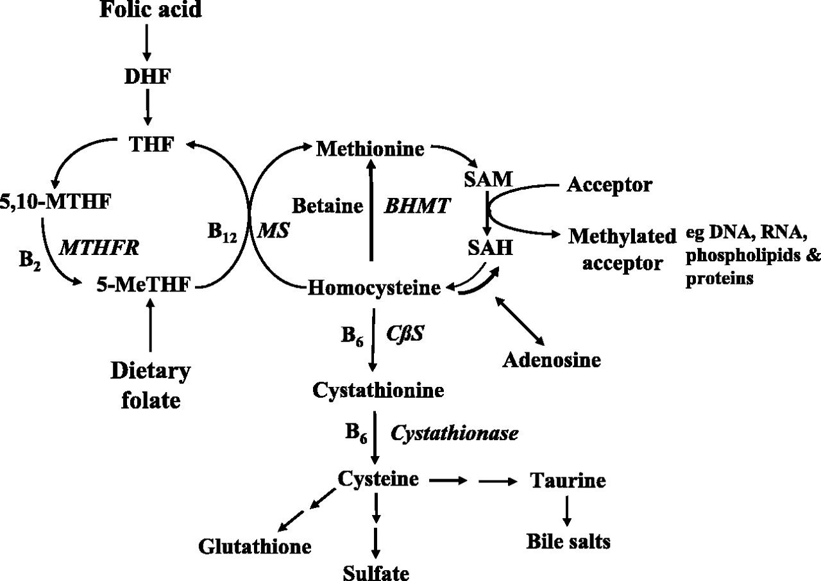
Vit. B9
Transsulfuration
Sérine
transméthylation

Slide 23
L’homocystéine est un acide aminé soufré, découvert en 1933 par Du Vigneaud, résultant de la déméthylation de la méthionine
L'homocystinurie a été décrite en 1962 par Carson et Neill. Il s'agit d'une maladie génétique rare ; elle peut conduire à une altération grave de l'état clinique du patient si un traitement (pyridoxine ou vitamine B6) et/ou un régime alimentaire ne sont pas rapidement mis en œuvre.
Elle est due à un déficit d'une enzyme, la cystathionine bêta-synthase (CBS), qui va provoquer l'accumulation (thésaurismose) dans l'organisme de produits toxiques que sont l'homocystéine et la méthionine. La transmission de l'homocystinurie est autosomique récessive.
Notes:
Prévalence 1/200 000 naissance

Slide 24
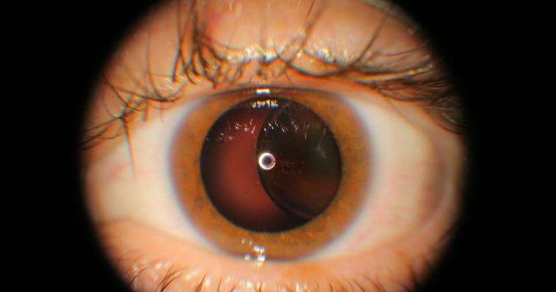
Sur le plan clinique
myopie et ectopie cristalinienne ( déplacement du cristallin)
Lésions vasculaires : On décrit des thromboses cérébrales, cardiaques (infarctus) et périphériques(membres) et des embolies pulmonaires.
Lésions squelettiques : genu valgum, un thorax en carène ou en creux. Ostéoporose.

Slide 25
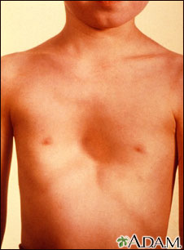
Lésions squelettiques :
genu valgum, un thorax en carène ou en creux. Ostéoporose.
Dans la ½ des cas la vitaminothérapie peut améliorer les symptômes. Elle sera poursuivie durant toute la vie avec un régime pauvre en méthionine

Slide 26
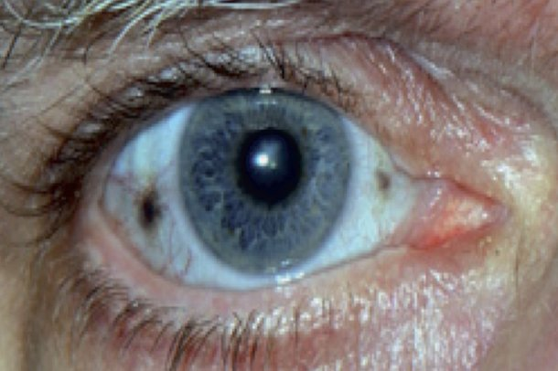
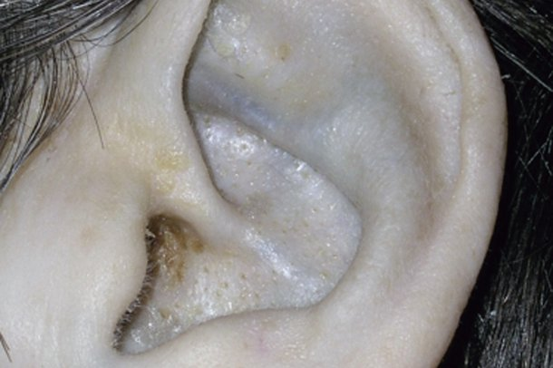
ALCAPTONURIE
AUTOSOMIQUE RECESSIVE

Slide 27
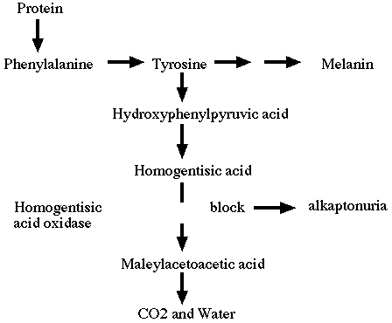
HOMOGENTISIQUE ACIDE OXYDASE
ALCAPTONURIE

Slide 28
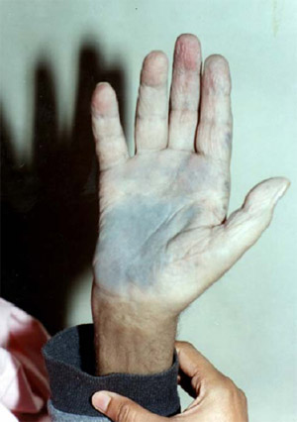
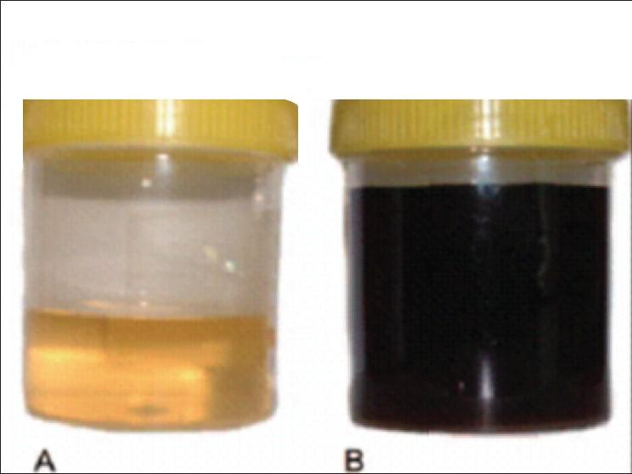

Slide 30
TYROSINEMIE

Slide 31
CATABOLISME DE LA PHENYLALANINE
PHENYLALANINE
Phénylalanine hydroxylase
TYROSINE
Tyrosine aminotransférase
Acide parahydroxyphénylpyruvique
Acide homogentisique
Acide maléylacétoacétique
Acide fumarylacétoacétique
Fumaryl acétoacétate hydrolase
Ac. fumarique
Ac. acétoacétique

Slide 32
Tyrosinémie hépato-rénale (Type 1)
défictit en Fumaryl-Acéto-Acétate Hydrolase (FAAH);
souvent d’apparition précoce entre 2 et 6 mois;
cependant, des formes d’apparition tardive existent.
Sur le plan clinique : Atteinte hépatique sévère (premières semaines)
Vomissements ;
oedème;
ascite;
hépatosplénomégalie;
hypoglycémie;
troubles de la crase sanguine ( hémorragies)

Slide 33
Son incidence est de l’ordre de 1/50 000 naissances, elle est transmise sur le mode autosomique
récessif.
Sur le plan biologique :
augmentation de la phényl, tyrosine et méthionine dans le sang et urines;
troubles de la coagulation
tests hépatiques positifs ( bilirubine élevée ainsi que les enzymes hépatiques ;
atteinte tubulaire rénale : hyperphosphaturie
augmentation pathognomonique du succinylacétone dans le sang mais surtout les urines.
Notes:
Fréquence élevée au canada 1/2000 naissances

Slide 34
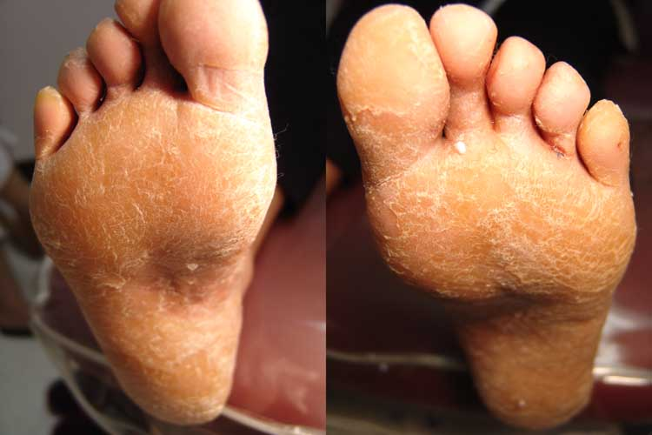
Tyrosinémie de type 2
Déficit en tyrosine aminotransférase
signes oculaires : sensibilité accrue à la lumière ;
signes cutanés ,hyperkératose palmo-plantaire,
quelques retards mentaux

Slide 35
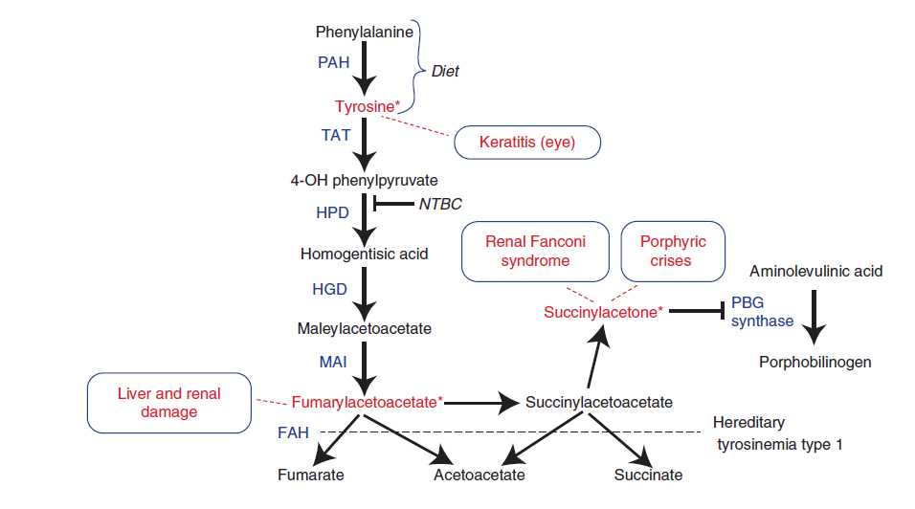

Slide 37
Feuilles d’érable
Erable à sucre

Slide 38
Maladie du sirop d’érable ( leucinose ou MSUD) Cétoacidurie à chaînes ramifiées
Maladie autosomique récessive, qui touche les acides aminés ramifiés : leucine, isoleucine et la valine ;
La leucinose est due à un déficit des alpha cétodécarboxylases
Prévalence : 1/185 000
La forme grave classique à début néonatal:
Refus à prendre le sein (3 à 5 J); léthargie, une irritabilité , des vomissements et des crises d’épileptie,
Non diagnostiquée l’évolution se fait vers la mort .
La forme subaigüe débute un peu plus tardivement, avec une évolution également sévère, caractérisée par une hypotonie majeure et une atrophie cérébrale.
Notes:
MSUD : maple sirup urine disease

Slide 39
Transaminations
α céto-acide déshydrogénase
Isovaleryl CoA
Isobutyryl CoA
Methylbuthyryl CoA
Notes:
α céto-acide déshydrogénase = décarboxylase des acides alpha cétoniques ramifiés

Slide 40
Sur le plan biologique :
Augmentation plasmatique et urinaire des acides aminés leucine, valine et Isoleucine.
Odeur du sirop d’érable des urines.
Hypoglycémie.
Acidoacétose .

Slide 41
Autres amino-acidopathies
Hyperammoniémie : urgence vitale ; anomalies du cycle de l’urée
Cystinose : La cystinose anomalie de transport de la cystine hors des lysosomes entraînant une accumulation lysosomiale de cet acide aminé dans différents organes. A. Récessive; prévalence 1/200 000; mutation du gène codant la cystinosine.
Cystinurie La cystinurie est une anomalie du transport des acides aminés dans le tubule rénal caractérisée par la formation récurrente de calculs rénaux de cystine. Prévalence dépend des ethnies (la moyenne 1/7000)

Slide 42
Conclusion I
Ce sont des maladies rares, cependant il faut savoir les détecter
Elles occasionnent , parfois, une symptomatogie invalidante
Les signes cliniques les plus fréquents sont les troubles neurologiques et musculaires , mais tous les organes peuvent être touchés
La symptomatologie clinique apparaît généralement après
« un intervalle libre » de quelques heures à quelques jours
dans les formes aiguës.

Slide 43
Conclusion II
Devant toute suspicion de maladie métabolique des acides aminés en période néonatale nous devons réaliser les examens suivants :
Glycémie;
Les gaz du sang : pH; PaCO2; PaO2; HCO3-;
Ionogramme sanguin et urinaire ( Na+, K+, Cl-);
Ammonémie;
Corps cétoniques;
Acide lactique;
Transaminases (ASAT et ALAT);
Crase sanguine
Dosage des AA et des acides organiques dans le sang et les urines

Slide 44
Conclusion III
En cas d’impossibilité de réalisation de certains dosages sanguins et urinaires , congeler les échantillons à – 20°C ou mieux encore à – 80°C.

Slide 45
I beg you be a good Doctors to save US

